Slide 1
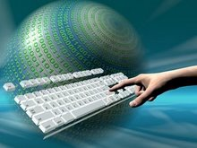
El teclado.
Es un dispositivo de entrada, el cual tiene como función introducir las intrusiones del usuario para dar las órdenes .

Slide 2
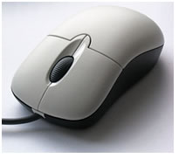
El ratón.
Es un apuntador el cual apunta a cualquier parte de la pantalla.
Este es muy fácil de utilizar.

Slide 3
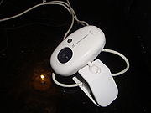
Cámara web.
Una cámara web o web cam es una pequeña cámara digital conectada a una computadora, la cual puede capturar imágenes y transmitirlas a través de Internet, ya sea a una página web o a otra u otras computadoras de forma privada.

